Slide 1

¿Podemos Predecir la Satisfacción con la Vida?
Aplicación de Técnicas de Machine Learning a Datos de Bienestar Personal de Euskadi
Presentación Técnica 15/06/2026

Slide 2



1. Objetivo del Proyecto
Analizar los factores que influyen en la satisfacción con la vida de las personas residentes en Euskadi, y construir un modelo capaz de predecir el nivel de satisfacción vital a partir de variables sociodemográficas, económicas y de bienestar personal.
Doble Objetivo:
FUENTE:
FICHERO DE MICRODATOS DE LA ENCUESTA DE BIENESTAR PERSONAL DE EUSKADI, 2024
Objetivo Explicativo: "Identificar qué factores están más asociados a la satisfacción vital"
y un Objetivo Predictivo: "Construir el mejor modelo posible para predecir el estado de bienestar personal"
¿Podemos Predecir la Satisfacción con la Vida? Aplicación de Técnicas de Machine Learning a Datos de Bienestar Personal de Euskadi

Slide 3
2. Fases del Proyecto
ANÁLISIS DATASET ORIGINAL
LIMPIEZA Y PREPARACIÓN DE DATOS
SELECCIÓN DE VARIABLES PARA MODELO
ENTRENAMIENTO DE MODELOS
EVALUACIÓN DE RESULTADOS
ELECCIÓN DEL MEJOR MODELO
INTERPRETACIÓN MODELO
DOCUMENTACIÓN Y PRESENTACIÓN DEL PROYECTO
¿Podemos Predecir la Satisfacción con la Vida? Aplicación de Técnicas de Machine Learning a Datos de Bienestar Personal de Euskadi

Slide 4
3. Análisis del Dataset Original
5.284 REGISTROS Y 45 COLUMNAS
Evaluación problemática de las variables
Predominio de variables numéricas (un único string sin interés)
Una variable vacía
Una variable con elevada presencia de valores “raros”, a evaluar y trabajar
Presencia de variables de evaluación con sentido inverso a las principales y al target (“cuanto más peor” en lugar de “cuanto más mejor”)
Diferentes rangos de valoración: de 1 a 10, de 1 a 3, de 1 a 4
Tipos de variables:
4 de identificación
11 de caracterización (sociodemográficas)
30 de valoración (grado satisfacción, nivel de confianza, estado de ánimo...)
¿Podemos Predecir la Satisfacción con la Vida? Aplicación de Técnicas de Machine Learning a Datos de Bienestar Personal de Euskadi

Slide 5
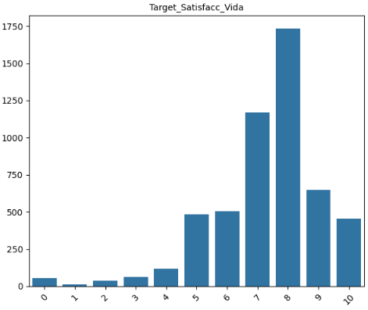
3. Análisis del Dataset Original (ii)
TARGET:
Satisfacción General con la Vida (SVIDA)
El valor medio de satisfacción general con la vida es de 7,31, con una desviación típica de 1,77 (5,54 a 9,08).
¿Podemos Predecir la Satisfacción con la Vida? Aplicación de Técnicas de Machine Learning a Datos de Bienestar Personal de Euskadi

Slide 6
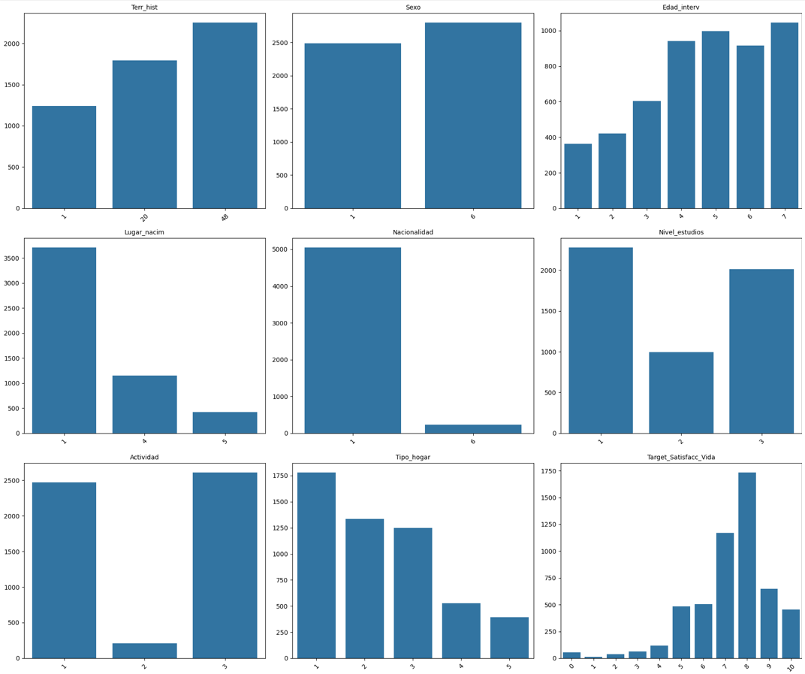
3. Análisis del Dataset Original (iii)
Gráficos de frecuencias, para primera aproximación a los datos y distribución de población encuestada según parámetros sociodemográficos
¿Podemos Predecir la Satisfacción con la Vida? Aplicación de Técnicas de Machine Learning a Datos de Bienestar Personal de Euskadi

Slide 7
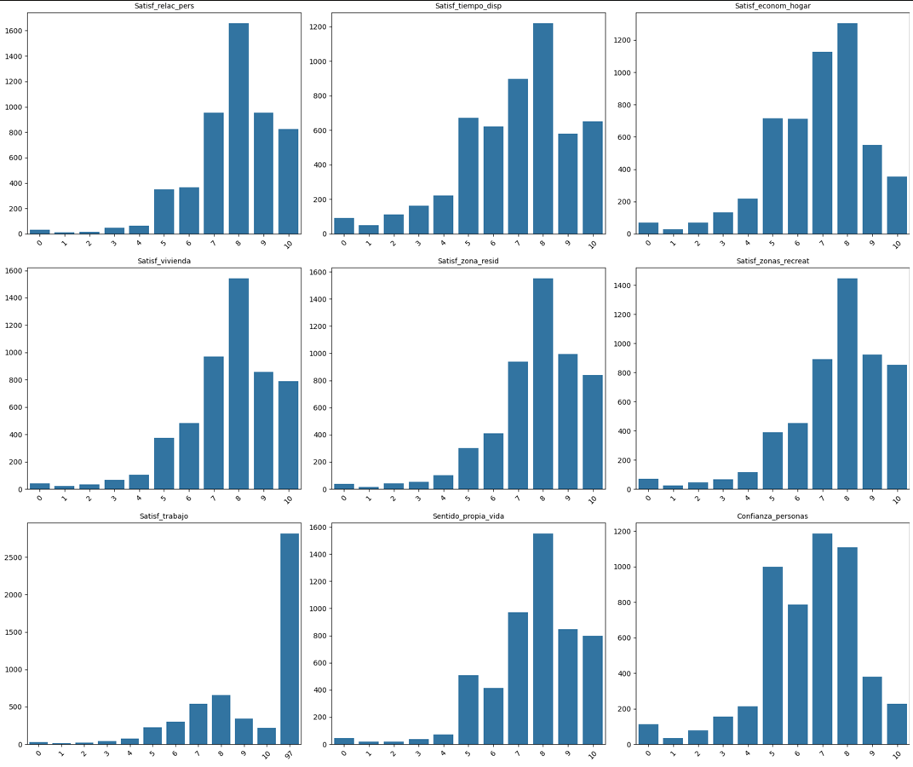
3. Análisis del Dataset Original (iv)
Gráficos de frecuencias de las variables de evaluación: satisfacción con las relaciones personales, satisfacción con tiempo disponible, ….
¿Podemos Predecir la Satisfacción con la Vida? Aplicación de Técnicas de Machine Learning a Datos de Bienestar Personal de Euskadi

Slide 8
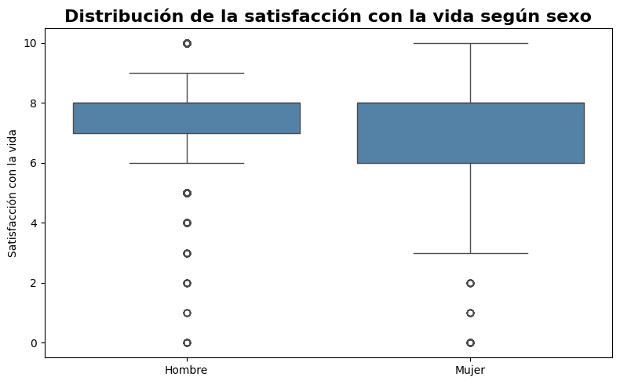
3. Análisis del Dataset Original (v)
Gráficos para el análisis de la relación entre la target (satisfacción general en la vida) y las variables sociodemográficas: edad, sexo, territorio de residencia, nacionalidad,...
¿Podemos Predecir la Satisfacción con la Vida? Aplicación de Técnicas de Machine Learning a Datos de Bienestar Personal de Euskadi

Slide 9
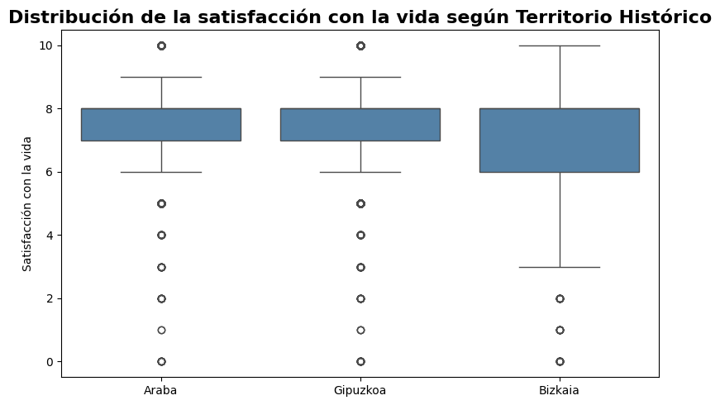
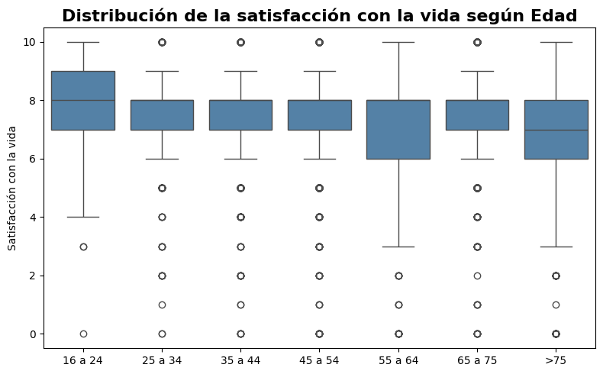
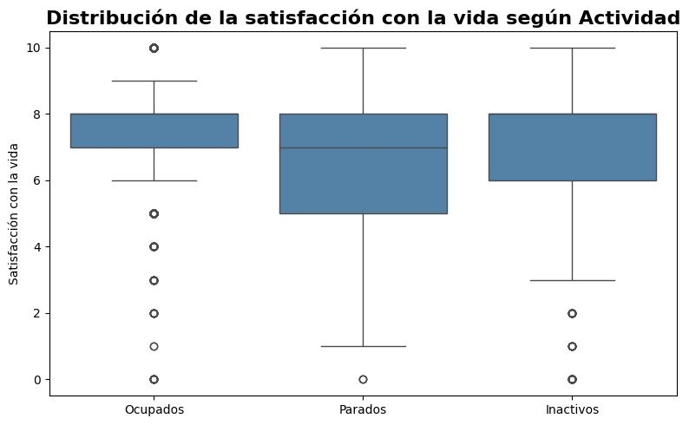
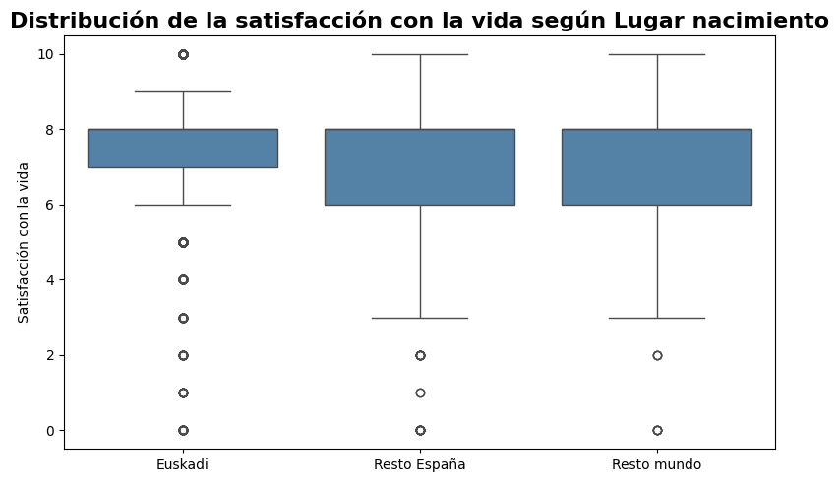
3. Análisis del Dataset Original (v)
¿Podemos Predecir la Satisfacción con la Vida? Aplicación de Técnicas de Machine Learning a Datos de Bienestar Personal de Euskadi

Slide 10
4. Limpieza y Preparación de los Datos
Paso 1: Eliminación de Variables y Creación de Nuevo Dataframe
Eliminación de variables por:
1. Ausencia de interés para el análisis (aenc, numc, nind, elep, capital, stiem2)
2. Encontrarse vacías (nivi3)
3. Estár incluidas/ser la base para el cálculo de otra variables de síntesis, por lo que resultarían redundantes (tipf, hablar, ayfam, tenso, moral, calma, depre, feliz, cpol, cjus, certz)
Se genera nuevo dataset de limpieza (df_limp)
Como resultado de esta primera limpieza quedan 27 variables (de las 45 originales).
¿Podemos Predecir la Satisfacción con la Vida? Aplicación de Técnicas de Machine Learning a Datos de Bienestar Personal de Euskadi

Slide 11
4. Limpieza y Preparación de los Datos (ii)
Paso 2: Reetiquetado de Variables
Procedo a reetiquetar las variables para saber de qué estamos hablando: renombro las variables utilizando etiquetas descriptivas con el objetivo de facilitar la interpretación del análisis exploratorio, los modelos y los resultados finales obtenidos.
Paso 3: Sustitución de valor 97 (no procede) por nulos en variable satisf_trabajo
Se ha identificado un código especial (97) en la variable Satisf_trabajo correspondiente a respuestas no aplicables y presente en más de la mitad de los registros (2.816 de 5.284), que deberá ser tratado antes de la fase de modelado. Momentáneamente sustituyo el 97 (no procede) por nulo.
¿Podemos Predecir la Satisfacción con la Vida? Aplicación de Técnicas de Machine Learning a Datos de Bienestar Personal de Euskadi

Slide 12
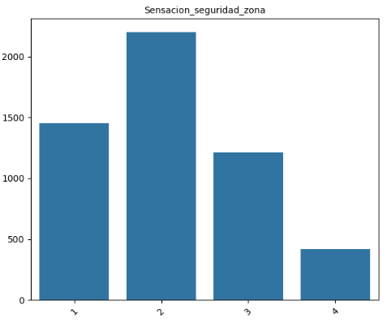
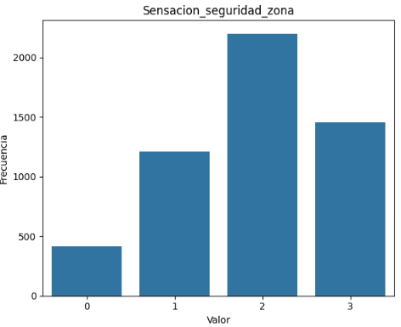
4. Limpieza y Preparación de los Datos (iii)
Paso 4: Inversión del sentido de la respuesta en algunas variables
Hay algunas variables cuyas respuestas siguen un sentido inverso a las valoraciones de satisfacción y confianza sobre las que va a trabajar el modelo, que pueden complicar la interpretación de los datos.
Se invierte el sentido de estas variables para facilitar la comprensión y el análisis, así como la construcción del propio modelo. Se lleva el valor a 0.
Las variables son: 'Sensacion_seguridad_zona', 'Salud_percibida', 'Intensidad_relac_fam'
¿Podemos Predecir la Satisfacción con la Vida? Aplicación de Técnicas de Machine Learning a Datos de Bienestar Personal de Euskadi

Slide 13
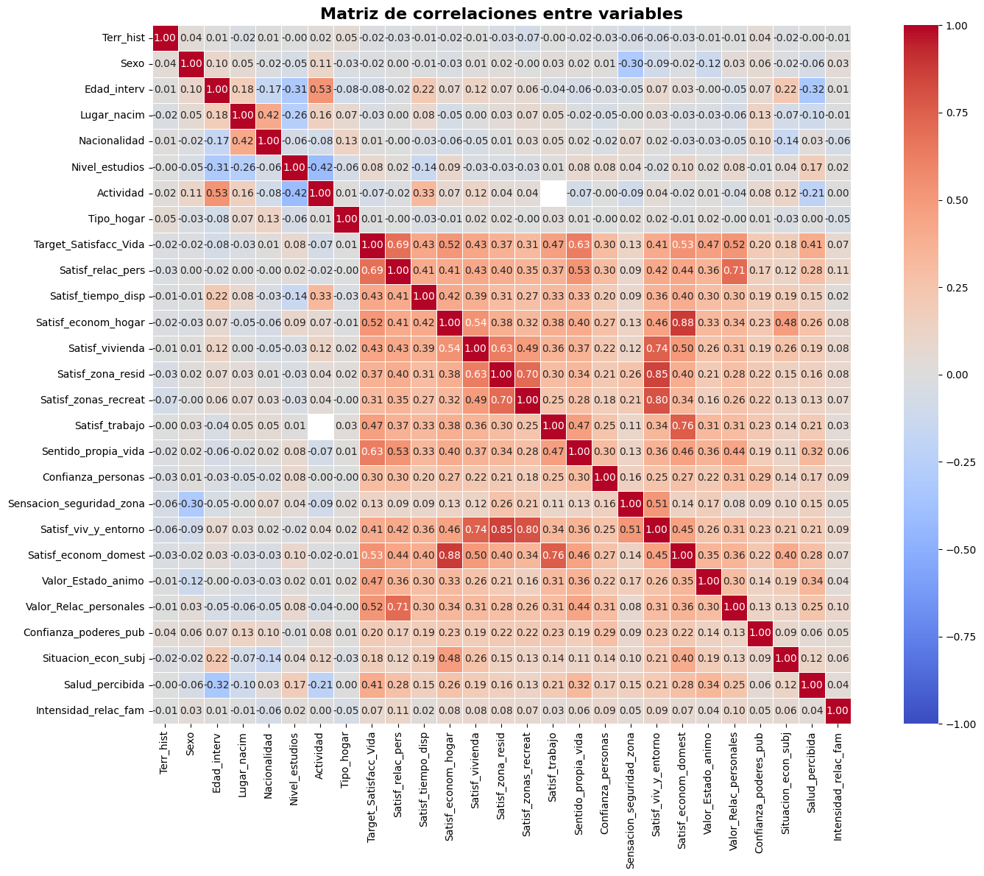
5. Selección de Variables para el Modelo
Paso 1: Análisis de la relación entre todas las variables - Heatmap
Las correlaciones más fuertes se produce entre las variables de valoración: grado de satisfacción con diferentes aspectos de la vida, nivel de confianza, estado de ánimo,...
Las variables demográficas presentan menor grado de correlación, lo que refuerza la idea inicial de reservarlas para el análisis posterior.
¿Podemos Predecir la Satisfacción con la Vida? Aplicación de Técnicas de Machine Learning a Datos de Bienestar Personal de Euskadi

Slide 14
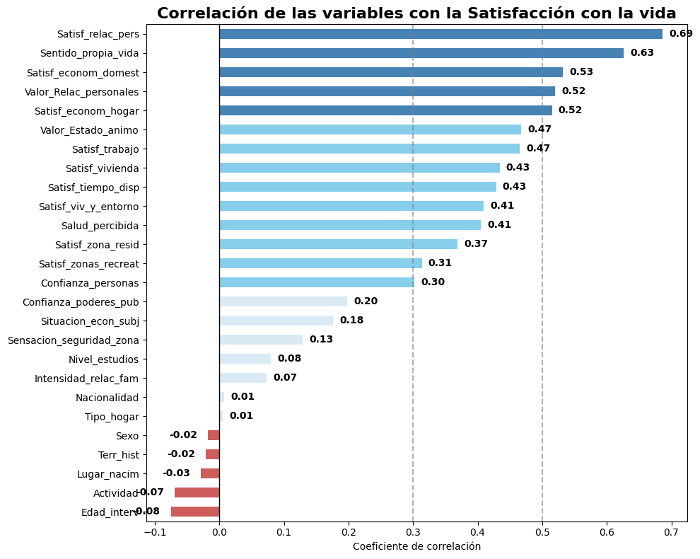
ANÁLISIS DE LA RELACIÓN DE LA TARGET (SATISFACCIÓN GENERAL CON LA VIDA) CON EL RESTO DE VARIABLES
5. Selección de Variables para el Modelo (ii)
Paso 2: Análisis de la relación de la target con el resto de variables
Correlación alta >0,50
Correlación moderada 0,3-0,5
Correlación débil 0,3-0,5
Correlación negativa 0,3-0,5
¿Podemos Predecir la Satisfacción con la Vida? Aplicación de Técnicas de Machine Learning a Datos de Bienestar Personal de Euskadi

Slide 15
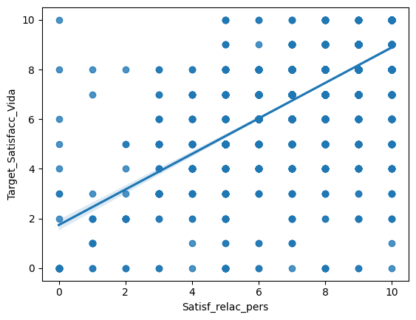
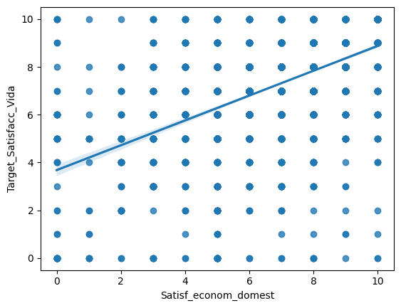
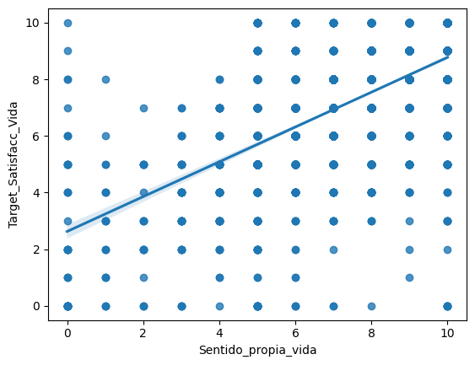
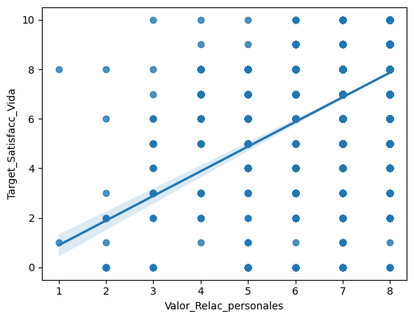
ANÁLISIS DE LA RELACIÓN DE LA TARGET (SATISFACCIÓN GENERAL CON LA VIDA) CON EL RESTO DE VARIABLES
5. Selección de Variables para el Modelo (iii)
Paso 2: Análisis de la relación de la target con el resto de variables
Satisfacción con sus relaciones personales/ Satisfacción general con la vida
Satisfacción con sus relaciones personales/ Satisfacción general con la vida
Satisfacción con la situación económica del hogar/ Satisfacción general con la vida
Sentido de la propia vida/ Satisfacción general con la vida
Valoración relaciones personales/ Satisfacción general con la vida
¿Podemos Predecir la Satisfacción con la Vida? Aplicación de Técnicas de Machine Learning a Datos de Bienestar Personal de Euskadi

Slide 16
5. Selección de Variables para el Modelo (iv)
Paso 3: Selección final de las variables a incluir en el modelo
VARIABLES CONSIDERADAS PARA LA CONSTRUCCIÓN DEL MODELO:
1. AQUELLAS QUE MANTIENEN MAYOR CORRELACIÓN CON LA TARGET (< 0.30): Satisf_relac_pers (0,69)Sentido_propia_vida (0,63)Satisf_econom_domest (0,53)Valor_Estado_animo (0,47)Satisf_trabajo (0,47)Satisf_vivienda (0,43)Satisf_tiempo_disp (0,43)Satisf_viv_y_entorno (0,41)Salud_percibida (0,41)Confianza_personas (0,30)
2. AQUELLAS CON CORRELACIÓN POR DEBAJO DE 0.30, PERO APORTAN INFORMACIÓN COMPLEMENTARIA: Confianza_poderes_pub (0,20)
VARIABLES NO CONSIDERADAS PARA LA CONSTRUCCIÓN DEL MODELO:
1. VARIABLES CON CORRELACIÓN ELEVADA (>0,30) QUE SE DEJAN MOMENTANEAMENTE FUERA POR ELEVADO CORRELACIÓN CON VARIABLES YA INCLUIDAS:Valor_Relac_personales (0,52) (Corr alta con Satisf_relac_pers (0,71))Satisf_econom_hogar (0,52) (Corr alta con Satisf_econom_domest (0,88))Satisf_zona_resid (0,37) (Corr alta con Satisf_vivienda_y_entorno (0,8) y Satisf_zonas_recreat (0,7))Satisf_zonas_recreat (0,31) (Corr alta con Satisf_vivienda_y_entorno ( 0,80) y Satisf_zona_resid (0,70))
2 VARIABLES CON CORRELACIÓN POR DEBAJO DE 0,3 QUE NO APORTEN INFORMACIÓN DIFERENCIAL:Situacion_econ_subj (0.18)Sensacion_seguridad_zona (0,08)
¿Podemos Predecir la Satisfacción con la Vida? Aplicación de Técnicas de Machine Learning a Datos de Bienestar Personal de Euskadi

Slide 17
5. Selección de Variables para el Modelo (v)
Paso 3: Selección final de las variables a incluir en el modelo
Sentido de la propia vida
Economía familiar
Relaciones personales
Confianza en las personas
TARGET: Satisfacción General con la Vida
Vivienda y entorno residencial
Confianza en las instituciones
Tiempo disponible
Salud percibida
¡! NOTA: FINALMENTE LA VARIABLE SATISF_TRABAJO NO SE INCLUYE EN EL MODELO POR ELEVADO NÚMERO DE NULOS (> 50%) Y DIFICULTAD PARA ENCONTRAR UNA FÓRMULA ADECUADA PARA SU UTILIZACIÓN
¿Podemos Predecir la Satisfacción con la Vida? Aplicación de Técnicas de Machine Learning a Datos de Bienestar Personal de Euskadi

Slide 18
6. Entrenamiento de los modelos
Modelos Supervisados:
1. Regresión Lineal
2. Logistic Regresión
3. Decision Tree Regressor
4. Random Forest Regressor
REGRESIÓN
CLASIFICACIÓN
Modelo No Supervisado:
5. Clustering (kmeans)
¿Podemos Predecir la Satisfacción con la Vida? Aplicación de Técnicas de Machine Learning a Datos de Bienestar Personal de Euskadi

Slide 19
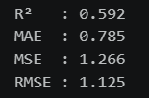
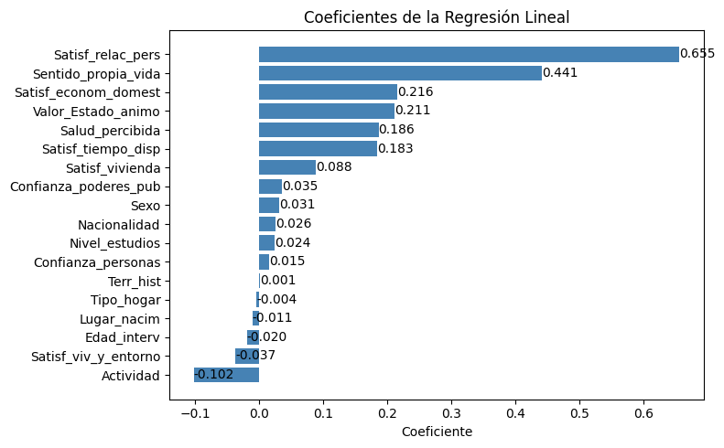
6. Entrenamiento de los modelos (ii)
1. Regresión Lineal _v1 : con variables demográficas
Los resultados indican que el modelo es capaz de explicar aproximadamente el 59,2% de la variabilidad observada en la satisfacción con la vida. Además, el error medio de predicción es inferior a un punto en una escala de satisfacción de 0 a 10, lo que puede considerarse un nivel de precisión razonable para un fenómeno complejo y subjetivo como el bienestar personal.
Pese a esto, vamos a valorar hasta qué punto la inclusión de variables demográficas aporta una mejora significativa en la capacidad predictiva. El valor del coeficiente parece indicar que las variables demográficas tienen escaso peso en la definición del bienestar de las personas.
¿Podemos Predecir la Satisfacción con la Vida? Aplicación de Técnicas de Machine Learning a Datos de Bienestar Personal de Euskadi

Slide 20
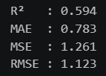
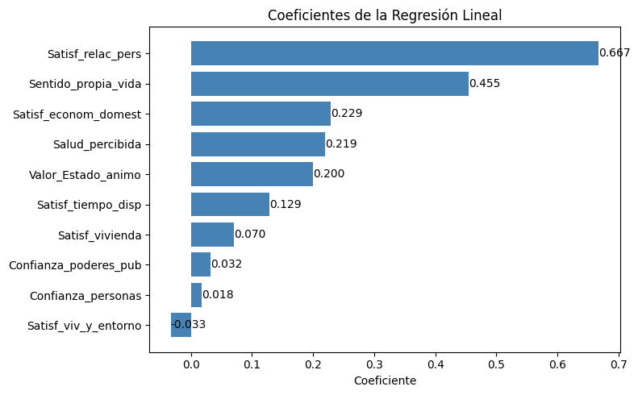
6. Entrenamiento de los modelos (iii)
2. Regresión Lineal _v2 : sin variables demográficas
Los resultados muestran una ligera mejora en todas las métricas de evaluación al excluir las variables demográficas (R² = 0,594 frente a 0,592; MAE = 0,783 frente a 0,785; MSE = 1,261 frente a 1,266; RMSE = 1,123 frente a 1,125).
Por ello, decido construir el resto de modelos utilizando únicamente las variables de bienestar seleccionadas.
¿Podemos Predecir la Satisfacción con la Vida? Aplicación de Técnicas de Machine Learning a Datos de Bienestar Personal de Euskadi

Slide 21
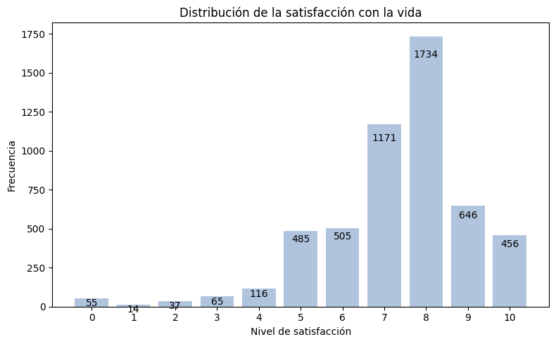
6. Entrenamiento de los modelos
Antes de empezar a trabajar con modelos de clasifiación: creación de dos clases
Nueva variable binaria denominada "Bienestar_alto", donde los valores de satisfacción entre 0 y 7 se clasifican como 0 (ausencia de bienestar elevado) y los valores entre 8 y 10 como 1 (bienestar elevado).
Este punto de corte se seleccionó por varios motivos. En primer lugar, el valor 8 representa un nivel claramente alto de satisfacción dentro de la escala utilizada. En segundo lugar, la distribución resultante genera dos grupos muy equilibrados (aproximadamente 46% frente a 54% de los registros), lo que favorece el entrenamiento y evaluación de modelos de clasificación. Y en tercer lugar, tomamos la media, situada entre el 7 y el 8 (7,31) como punto de corte, entre los más satisfechos y los menos satisfechos con su vida.
Nivel de bienestar bajo (0-7)
Nivel de bienestar alto (8-10)
¿Podemos Predecir la Satisfacción con la Vida? Aplicación de Técnicas de Machine Learning a Datos de Bienestar Personal de Euskadi

Slide 22
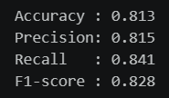
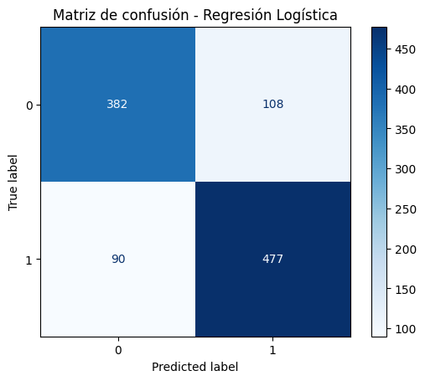
6. Entrenamiento de los modelos (iv)
3. Logistic Regression_v1: con variables demográficas
xxx
¿Podemos Predecir la Satisfacción con la Vida? Aplicación de Técnicas de Machine Learning a Datos de Bienestar Personal de Euskadi

Slide 23


6. Entrenamiento de los modelos (v)
4. Logistic Regression_v2: sin variables demográficas
xxx
¿Podemos Predecir la Satisfacción con la Vida? Aplicación de Técnicas de Machine Learning a Datos de Bienestar Personal de Euskadi

Slide 24
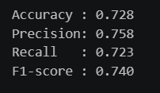
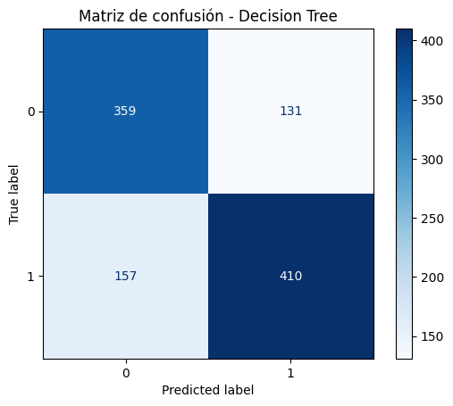
6. Entrenamiento de los modelos (vi)
5. Decission Tree Classifier: sin ninguna parametrización
xxx
¿Podemos Predecir la Satisfacción con la Vida? Aplicación de Técnicas de Machine Learning a Datos de Bienestar Personal de Euskadi

Slide 25
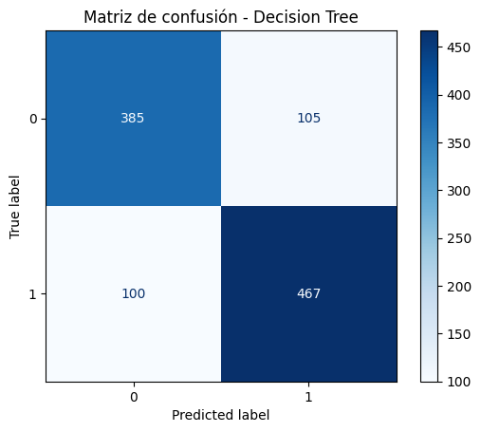
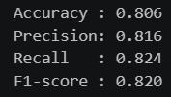
6. Entrenamiento de los modelos (vi)
5. Decission Tree Classifier: limitando la profundidad a 4 (max_depth)
xxx
¿Podemos Predecir la Satisfacción con la Vida? Aplicación de Técnicas de Machine Learning a Datos de Bienestar Personal de Euskadi

Slide 26
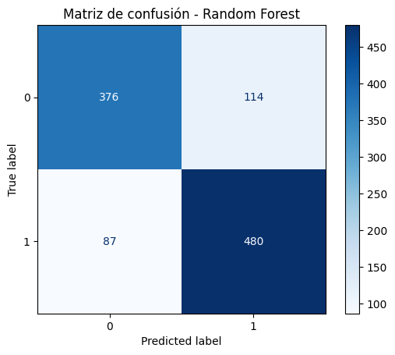
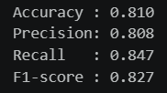
6. Entrenamiento de los modelos (vii)
6. Random Forest Classifier: sin parametrización
xxx
¿Podemos Predecir la Satisfacción con la Vida? Aplicación de Técnicas de Machine Learning a Datos de Bienestar Personal de Euskadi

Slide 27
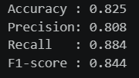
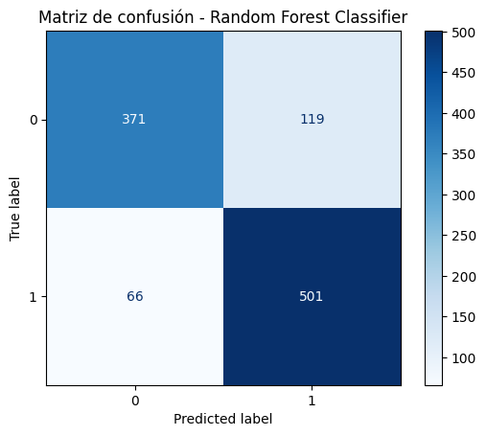
6. Entrenamiento de los modelos (vii)
6. Random Forest Classifier: parametrizado
xxx
¿Podemos Predecir la Satisfacción con la Vida? Aplicación de Técnicas de Machine Learning a Datos de Bienestar Personal de Euskadi

Slide 28
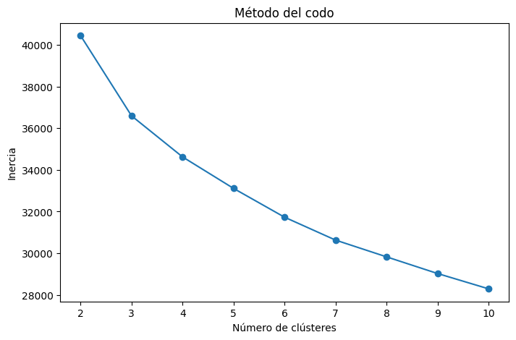
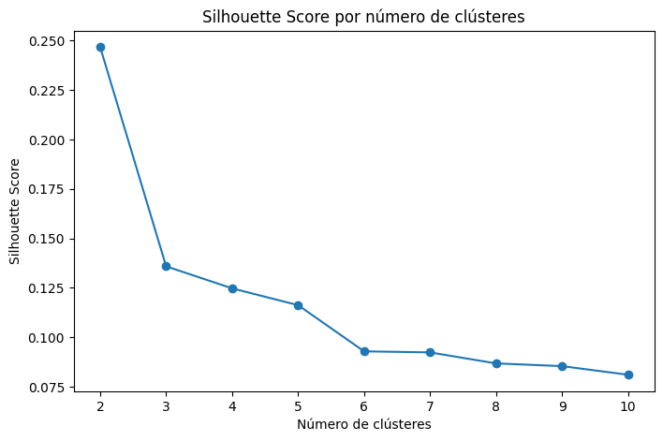
6. Entrenamiento de los modelos (viii)
7. Clustering (kmeans)
xxx
¿Podemos Predecir la Satisfacción con la Vida? Aplicación de Técnicas de Machine Learning a Datos de Bienestar Personal de Euskadi

Slide 29
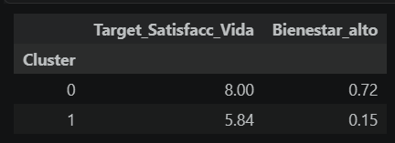
6. Entrenamiento de los modelos (viii)
7. Clustering (kmeans)
xxx
¿Podemos Predecir la Satisfacción con la Vida? Aplicación de Técnicas de Machine Learning a Datos de Bienestar Personal de Euskadi

Slide 30
7. Elección del Modelo
RESUMEN DE MÉTRICAS
xxx
¿Podemos Predecir la Satisfacción con la Vida? Aplicación de Técnicas de Machine Learning a Datos de Bienestar Personal de Euskadi

Slide 31
7. Elección del Modelo (ii)
Has pasado de comprender el bienestar (EDA y regresión), a predecirlo (clasificación) y finalmente a segmentarlo (K-Means),
xxx
¿Podemos Predecir la Satisfacción con la Vida? Aplicación de Técnicas de Machine Learning a Datos de Bienestar Personal de Euskadi

Slide 32
¡GRACIAS POR VUESTRA ATENCIÓN!
DEMOGRAFÍA DE EUSKADI: ANÁLISIS DE PARÁMETROS BÁSICOS y EVOLUCIÓN RECIENTE

